Slide 1
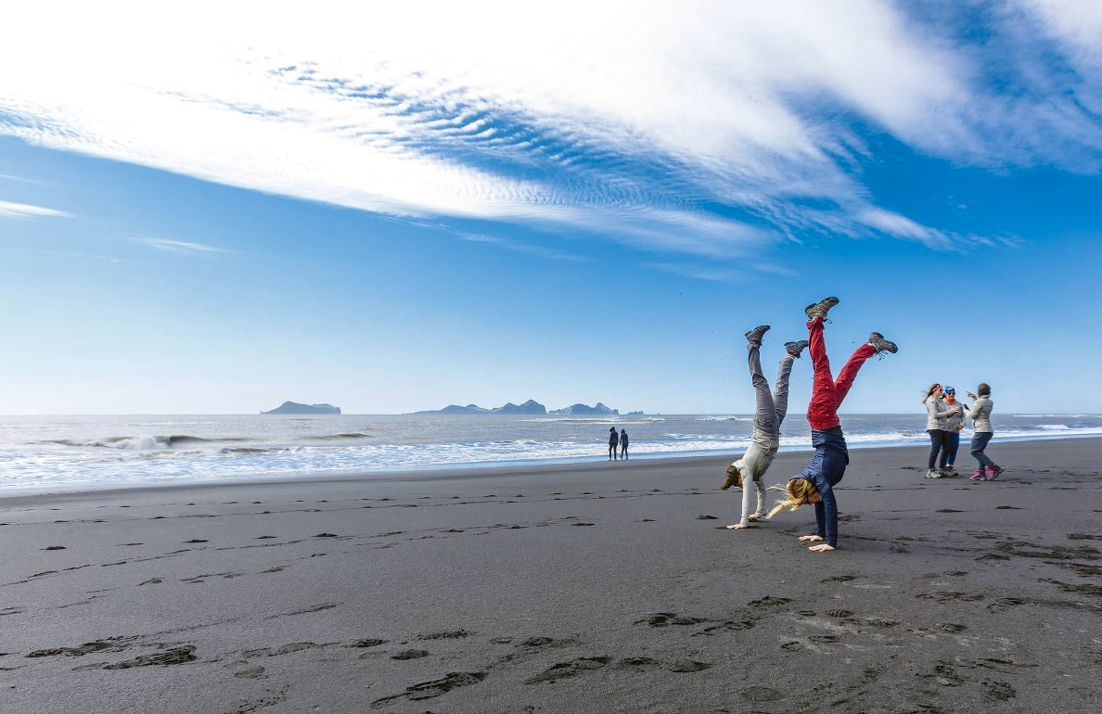

Avtor fotografije: https://midgardbasecamp.is/
Modul 2 (1. del)
Tržne raziskave in poslovno načrtovanje (vaš alternativni posel z nastanitvami) ​
www.epicstays.eu

Slide 2

Modul 2 (1. del)
Avtor fotografije:
1. del:
Orodja za tržne raziskave. Razumevanje trga – vaši gostje in njihove želje?
2. del:
Opredelitev koncepta in vrednostne ponudbe
2

Slide 3



02
Avtor fotografije: Cave People, Islandija
Stran 5
Avtor fotografije: Natur Air Suite, Italija
Modul 2
Pregled
VSEBINA
01
03
Stran 0
Stran 6
Uvod v tržne raziskave in poslovno načrtovanje
Cilj učenja za vse tri dele tega modula
Avtor fotografije:
A-Frame v Soči, Gorizia, Slovenija

Slide 4
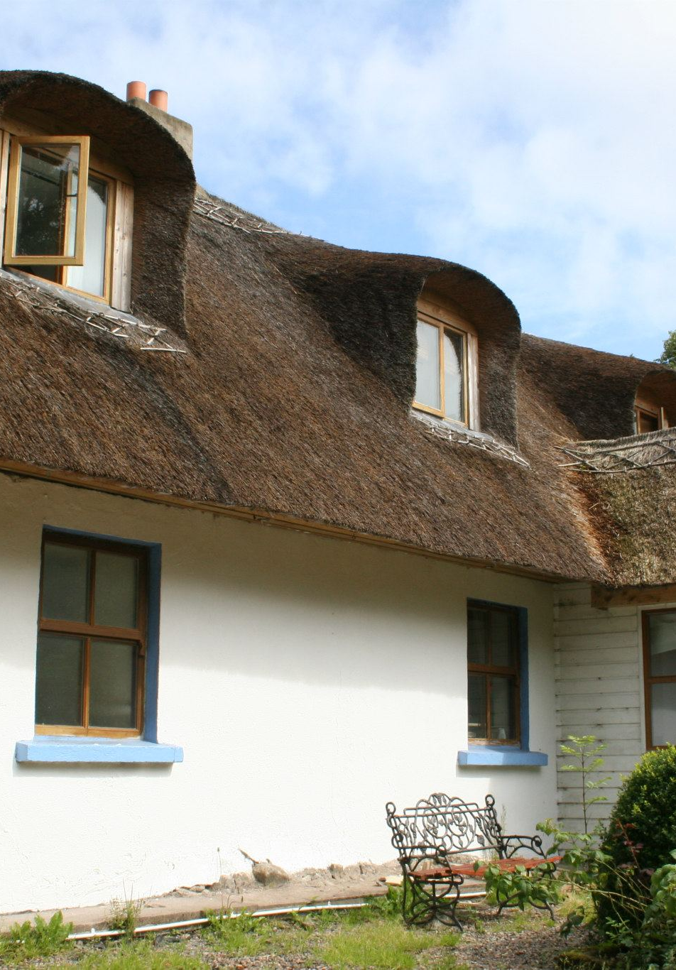

04
Stran 8
Avtor fotografije: Teapot Lane, Leitrim, Irska
Poglavje 1
Orodja za tržne raziskave – razumevanje
trga
VSEBINA
05
Stran 31
Poglavje 2
Opredelitev koncepta in vrednostne ponudbe
Avtor fotografije: Cerkev Blönduós, Islandija

Slide 5
Pregled modula 2
Učni izidi
01
Orodja za tržne raziskave – razumevanje trga
Ta modul raziskuje, kako lahko svojo edinstveno idejo o nastanitvi spremenite v resnično poslovno priložnost. Udeleženci bodo pridobili praktična znanja, da bodo bolje razumeli svoje goste, raziskali trg, razvili močan koncept in ga samozavestno predstavili.
Pot se začne z raziskavo trga, kjer se predstavijo preprosta in učinkovita orodja za zbiranje zanesljivih informacij o tem, kdo so vaši gostje, kaj želijo in kaj je že na voljo v lokalnem okolju.
Uporabite praktične metode za zbiranje zanesljivih informacij o lokalnem turističnem trgu.
Uporabite preproste in učinkovite raziskovalne tehnike za zbiranje in interpretacijo podatkov o gostih.
Opravite raziskavo trga, da identificirate ciljne goste in njihove potrebe.
Uporabite orodja, usmerjena v goste, da analizirate, kdo obiskuje (ali bi lahko obiskoval) območje, kaj obiskovalce motivira in kje obstajajo vrzeli v ponudbi nastanitev.

Slide 6
Pregled modula 2
Učni izidi
Opredelitev koncepta in
vrednostne ponudbe
02
Po končanem poglavju 1 se bodo udeleženci osredotočili na poglavje 2, ki obravnava razvoj koncepta, uporabo rezultatov raziskav za oblikovanje jasne ideje in opredelitev močne vrednostne ponudbe – pojasnitev, zakaj naj bi gostje izbrali njihovo nastanitev.
S pomočjo metode Pitch Deck se bodo udeleženci naučili tudi, kako svojo idejo profesionalno predstaviti in jo preizkusiti za financiranje ali sodelovanje.
Ugotovitve tržnih raziskav pretvorite v jasno in privlačno poslovno idejo z uporabo metode Pitch Deck.
Prepoznajte lastnosti močnega koncepta in opredelite vrednostno ponudbo, ki poudarja, zakaj bi gostje izbrali prav vašo nastanitev.
Razvijte jasen koncept in vrednostno ponudbo za svoje podjetje.
Ustvarite kratek pitch deck, da preizkusite idejo za možnosti financiranja ali sodelovanja.
Jasno komunicirajte svojo vrednostno ponudbo gostom in partnerjem.

Slide 7
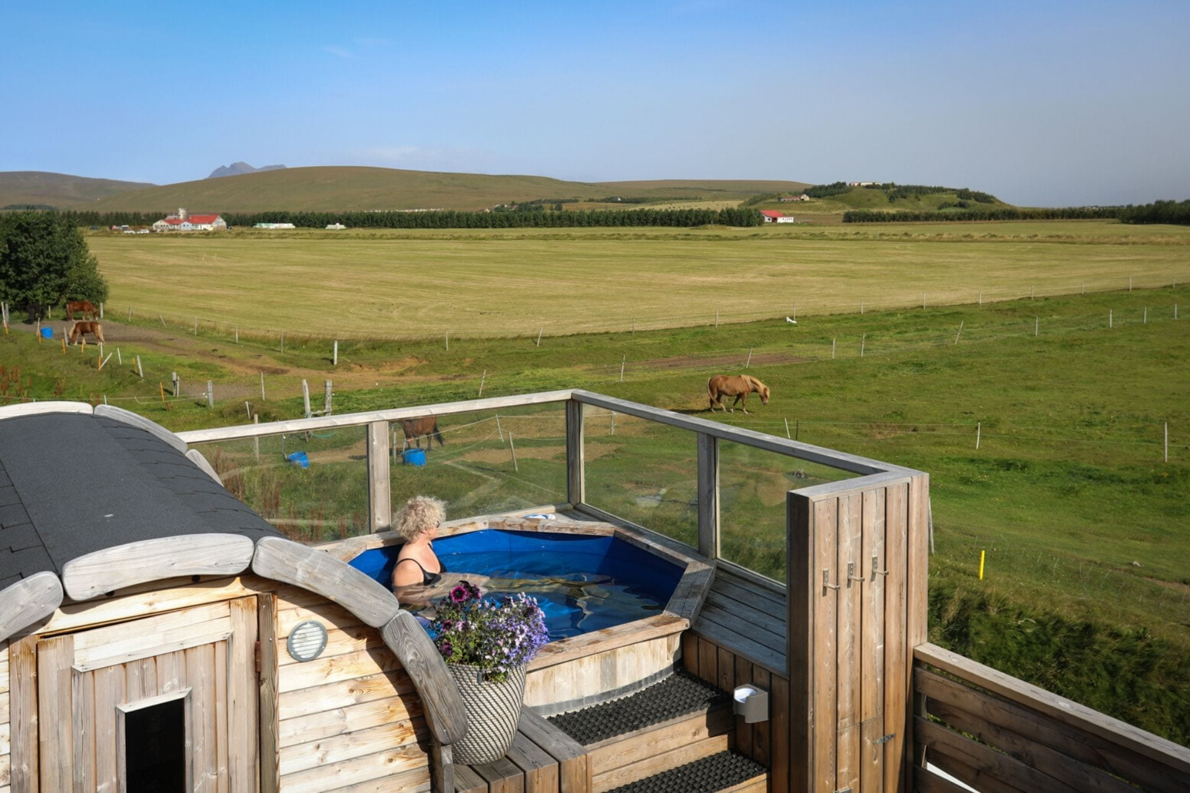
1. del
Avtor fotografije: Midgard, Islandija
Orodja za tržne raziskave – Razumevanje
trga
„Ne morete načrtovati popolnega bivanja, če ne veste, kdo trka na vrata.“

Slide 8

Poglavje 1
Orodja za tržne raziskave
– Razumevanje
trga
Pregled:
Da bi to dosegli, morate razumeti pomen tržnih raziskav. V tem poglavju boste spoznali praktične metode za zbiranje zanesljivih informacij o lokalnem turističnem trgu. Obravnava ključne raziskovalne tehnike, ki vam pomagajo ustvariti uspešno podjetje. Spodbuja vas, da opravite tržno raziskavo za svoj turistični produkt in se v tem procesu naučite, kako dokumentirati ugotovitve in iskati vzorce, na primer: Kakšni gostje vas obiščejo (ali bi vas lahko obiskali)? O povratnih informacijah gostov: Kako ugotoviti, kaj gostom ustreza in kaj ne?
Razumevanje, kdo so vaši gostje in kaj želijo, je bistveno za dolgoročni uspeh.
8

Slide 9
Poglavje 1: 3 ključna področja učenja
01
Razumevanje, kakšni gostje vas obiskujejo (ali bi lahko obiskali)
02
Povratne informacije gostov
Kako ugotoviti, kaj gostom je všeč in kaj jim ni všeč? Naučite se na preprost način zbrati povratne informacije strank in jih uporabite za izboljšanje svojega nastanitvenega podjetja.

Slide 10
Poglavje 1: 3 ključna področja učenja
03
Praktične metode za zbiranje zanesljivih informacij
Razumeli boste, kako zbrati vpoglede v lokalni turistični trg in se učiti od drugih turističnih podjetij.

Slide 11
Razumevanje, kakšni gostje vas obiščejo
(ali bi vas lahko obiskali)
01
Ključno področje učenja
Vaši gostje so ključni del vašega posla, brez gostov ni posla. Zato je pomembno, da razumete, kakšni gostje vas obiščejo. Kaj iščejo? Kaj jim je všeč in kaj ne? To poglavje vam pomaga razumeti potrebe gostov in kako jih lahko vaš posel izpolni.
Spoznali boste različne metode, ki vam bodo dale vpogled in znanje, potrebno za začetek dokumentiranja profila vaših gostov. S tem boste pridobili dragocene informacije o tem, kakšni gostje bi vas lahko obiskali, in tako okrepili svoje podjetje za alternativno nastanitev.
11

Slide 12

Razumevanje, kakšni gostje vas obiščejo (ali bi vas lahko obiskali)
Avtor fotografije:
Einstök íslensk upplifun: Vegur til vaxtar. Nýsköpunarmiðstöð Íslands /
Edinstvena islandska izkušnja: Pot k rasti. Islandski center za inovacije
Postavljanje pravih vprašanj
Kdo so naši gostje?
Ali jih lahko opišete?
Kakšne goste dobim?
Kakšne goste imam najraje?
Kakšne zgodbe lahko povem, da bi pritegnil „svoj tip“ gosta?
12

Slide 13
Razumevanje, kakšni gostje vas obiščejo (ali bi lahko obiskali)
Ciljne skupine in vaša zgodba
Regionalne ali nacionalne turistične agencije redno pripravljajo analize ciljnih skupin in predstavljajo, kdo so po njihovem mnenju najprimernejši gostje za določeno regijo ali državo.
To lahko vašemu podjetju ponudi dragocene informacije o vrsti gostov, ki jih gostite, in vrsti gostov, ki bi jih lahko gostili. Slike prikazujejo primer iz Business Iceland o vrsti gostov, ki bi jih Islandija lahko iskala.
Avtor fotografije:
https://www.islandsstofa.is/afangastadurinn/markhopar-afangastadarins

Slide 14
Razumevanje, kakšni gostje vas obiščejo (ali bi vas lahko obiskali)
Ciljne skupine in vaša zgodba
Če bi opisali svoje goste, ciljno skupino, ki kupuje vaše turistične produkte, kakšen bi bil ta opis ?
Bolje kot poznate svoje goste, lažje boste ustvarili turistični produkt, ki ga bodo želeli kupiti. Slika prikazuje primer iz Business Iceland, kakšne goste bi Islandija lahko iskala.
Avtor fotografije:
https://www.islandsstofa.is/afangastadurinn/markhopar-afangastadarins

Slide 15
Povratne informacije strank: Kako ugotoviti, kaj vašim gostom ustreza in kaj ne?
02
Ključno področje učenja
Da bi vedeli, kako zbrati povratne informacije strank, morate razumeti osnovne pojme, povezane s povratnimi informacijami strank. Povratne informacije strank so informacije ali mnenja, ki jih vaše stranke podajo o vašem izdelku ali storitvi. Te informacije so lahko pozitivne in poudarjajo, kaj delate dobro, ali negativne in opozarjajo na področja, ki jih je treba izboljšati.
Zakaj je to pomembno? Povratne informacije strank so ključ do poslovnega uspeha. Dajejo vpogled v to, kaj stranke potrebujejo, kaj imajo rade in česa se želijo izogniti. Če jih jemljete resno, vam lahko pomagajo sprejeti prave odločitve za izboljšanje vašega poslovanja in ponuditi strankam točno tisto, kar želijo.
Vir: https://miro.com/research-and-design/collecting-customer-feedback-methods/
15

Slide 16
Povratne informacije strank – različne oblike
Kako ugotoviti, kaj imajo vaši gostje radi in česa ne marajo?
Kaj so povratne informacije strank? Lahko so v različnih oblikah, neposredne, posredne in posredno izpeljane.
Neposredna povratna informacija je, ko stranke neposredno komunicirajo z vami o svojih izkušnjah. To lahko poteka prek e-pošte, telefonskih klicev ali celo osebnih pogovorov.
Posredna povratna informacija je nekoliko bolj subtilna. Ni vam posredovana neposredno, ampak jo lahko najdete na družbenih omrežjih, spletnih straneh z ocenami ali v pogovorih z drugimi.
Posredno izpeljana informacija je najbolj subtilna od vseh. Izhaja iz analize podatkov o vedenju strank, kot so vzorci brskanja po spletnih straneh, nakupne navade ali statistika uporabe.
16

Slide 17
Povratne informacije strank – kako zbrati povratne informacije
Kako ugotoviti, kaj imajo vaši gostje radi in česa ne marajo?
Metode za zbiranje povratnih informacij strank:
Ankete
Intervjuji
Fokusne skupine
Testi uporabnosti
Povratne pošte, obrazci za predloge in kontaktni obrazci na spletni strani
Sledenje družbenim medijem
Analiza zahtevkov za podporo strankam
Platforme za preglede
Ključna področja, na katerih lahko zberete povratne informacije, vključujejo funkcionalnost vašega izdelka, kakovost vaših storitev ali splošno izkušnjo strank. Razumevanje teh komponent lahko bistveno vpliva na vaše poslovanje.
Kako zbrati te pomembne povratne informacije? Na voljo je več metod, vsaka s svojimi prednostmi in idealnimi uporabami. Tukaj je nekaj najbolj priljubljenih:
17

Slide 18
Povratne informacije strank – kako zbrati povratne informacije
Kako ugotoviti, kaj imajo vaši gostje radi in česa ne marajo?
Ankete
Ankete so odlična metoda za zbiranje povratnih informacij strank. So enostavne za razdeljevanje, merjenje in analiziranje. Glede na svoje potrebe lahko uporabite različne vrste anket, na primer ankete o zadovoljstvu strank (CSAT), neto promotorski indeks (NPS) in indeks prizadevanja strank (CES). Za oblikovanje učinkovitih anket so potrebna jasna, jedrnata vprašanja, ki so enostavna za razumevanje in odgovarjanje.
Intervjuji
Individualni intervjuji omogočajo bolj poglobljeno razumevanje izkušenj vaših strank. Lahko postavljate dodatna vprašanja, se poglobite v odgovore in opazujete neverbalne signale. Ključ do dobrega intervjuja s strankami je priprava in aktivno poslušanje.
18

Slide 19
Povratne informacije strank – kako zbrati povratne informacije
Kako ugotoviti, kaj imajo vaši gostje radi in česa ne marajo?
Fokusne skupine
Fokusne skupine vključujejo stranke, ki razpravljajo o svojih izkušnjah, zaznavanju in mnenjih o vašem izdelku ali storitvi. Učinkovito moderiranje fokusnih skupin zahteva skrbno načrtovanje, ustvarjanje prijetnega okolja in produktivno vodenje pogovora.
Testi uporabnosti
Testi uporabnosti vključujejo opazovanje strank
pri uporabi vašega izdelka, da razumete, kako enostaven in intuitiven je za uporabo. Ne pozabite jasno opredeliti nalog, spodbuditi udeležence, da glasno razmišljajo, in tiho opazovati.
Povratne informacije, obrazci za predloge in kontaktni obrazci na spletni strani
Te metode strankam omogočajo, da po lastni presoji podajo povratne informacije. Poskrbite, da jih je na vaši spletni strani lahko najti, da so enostavne za uporabo in spodbujajo odprte povratne informacije.
19

Slide 20
Povratne informacije strank – kako zbrati povratne informacije
Kako ugotoviti, kaj imajo vaši gostje radi in česa ne marajo?
Sledenje družbenim medijem
Stranke pogosto delijo mnenja na družbenih omrežjih. Z orodji za spremljanje družbenih omrežij lahko poiščete in spremljate te pogovore, kar vam omogoča, da se odzivate na povratne informacije in opazujete splošne trende.
Analiza povratnih informacij strank
Analiza lahko zagotovi dragocene povratne informacije o težavah, s katerimi se srečujejo stranke. Redno pregledujte sporočila in analizirajte, da ugotovite skupne težave ali trende.
Platforme za pregled
Spletne platforme za pregled so prava zakladnica povratnih informacij strank. Strokovno in hvaležno odzivanje na pozitivne in negativne preglede kaže vašo zavezanost k zadovoljstvu strank.
20

Slide 21
Praktične metode za zbiranje zanesljivih informacij
03
Ključno področje učenja
Razumite, kako zbrati informacije o lokalnem turističnem podjetju
in se učite od drugih turističnih podjetij. Mreženje ima pri tem ključno vlogo. Mreženje pomeni učenje prek skupin ljudi. To so lahko lokalna podjetja, ki delujejo v isti panogi kot vi ali pa preprosto vodijo podjetje in se tudi morajo učiti o svojih strankah. Zato je izmenjava izkušenj in zgodb z ljudmi, ki mislijo podobno, lahko preprost, a močan način za pridobivanje zanesljivih informacij.
Mreženje lahko pomeni vstop v lokalno poslovno združenje in učenje prek osebnih srečanj, ekskurzij v podjetja s podobnimi interesi, udeležbe na sestankih, konferencah ali inkubatorjih. Pomeni lahko tudi članstvo v regionalnem ali nacionalnem združenju, kjer se široko delijo znanje in praktične metode.
21

Slide 22
Praktične metode za zbiranje zanesljivih informacij
Vrsta mreženja - med podjetji (B2B) in med podjetji in potrošniki (B2C)
Mreženje:
Z različnimi metodami lahko izmenjujete izkušnje in zgodbe z ljudmi, ki mislijo podobno kot vi, in pridobivate vpoglede (B2B).
Učenje od drugih turističnih podjetij (B2B) – v vaši regiji, med potovanji, skozi izkušnje vaših gostov (B2C) v drugih turističnih podjetjih.
Učenje od podjetij iz drugih sektorjev – prevzemanje najboljših praks (B2B).
Pridružite se lokalnemu poslovnemu združenju in se učite prek osebnih srečanj, ekskurzij z in k podobno mislečim podjetjem, udeležujte se sestankov, konferenc ali postanite del poslovnih inkubatorjev (B2B).
Postanite član regionalnega in/ali nacionalnega turističnega/gostinskega združenja, kjer se široko delijo znanje in praktične metode (B2B).
22

Slide 23
Praktične metode za zbiranje zanesljivih informacij
Primer lokalnega omrežja - Business To Business (B2B)
Primer majhnega alternativnega nastanitvenega podjetja, ki poleg nastanitve ponuja tudi zajtrk in večerjo. To je seznam različnih zainteresiranih strani, s katerimi lahko vaša podjetja vzpostavijo stik in tako pridobijo koristi:
Lokalno združenje za prehrano, turistični grozdi (lahko regionalni in nacionalni), predstavniki turizma v lokalni občini.
Organizacije za trženje destinacij (DMO), lokalne prehrambene blagovne znamke (npr. Seafood Trail, vključno z restavracijami in proizvajalci), vodstvo in osebje glavnih znamenitosti v vaši regiji (razstave, muzeji, restavracije itd.)
Glavne domače prodajne organizacije (potovalne agencije, avtobusna podjetja, agenti za križarke, turistični vodniki, ki redno obiskujejo območje)
Tuje prodajne organizacije, ki se osredotočajo na vašo regijo (potovalne agencije, ki npr. sodelujejo na nacionalnih ali evropskih prodajnih konferencah, npr. ITB Berlin)
23

Slide 24
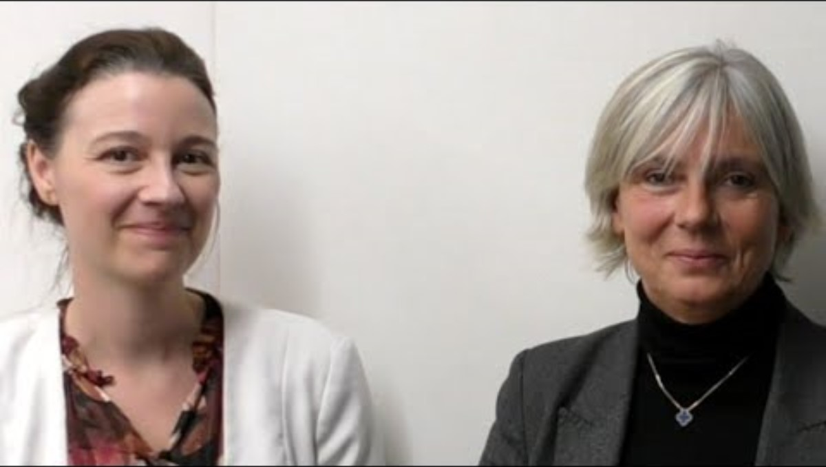
Doživite
nov glamping - intervju
Kliknite za ogled videa
Ime:
Pridite in bodite navdihnjeni na Islandiji
Opis:
6-minutni pogovor s soustanoviteljico Huttopie Céline Bossanne in vodjo globalne prodaje in marketinga Amélio Brouhard. Gostji razložita, kako segmentirajo goste (urbane družine proti digitalnim nomadom), kako z zgodbami aktivirajo vsako osebnost in zakaj se marketing vsakega mesta začne z »najprej prisluhnite lokalnim potrebam«.
Uporabi za temo Tržne raziskave
Velja za »ciljno skupino in vašo zgodbo«.
Intervjuvanki podrobno opisujeta njun raziskovalni cikel:
ankete med gosti
persona table
testne kampanje
in kako to vpliva na izboljšave izdelkov.
Povezava: https://www.youtube.com/watch?v=lq5Y5Ca0HYo
Avtor fotografije: Insider Travel Report / Huttopia
24

Slide 25

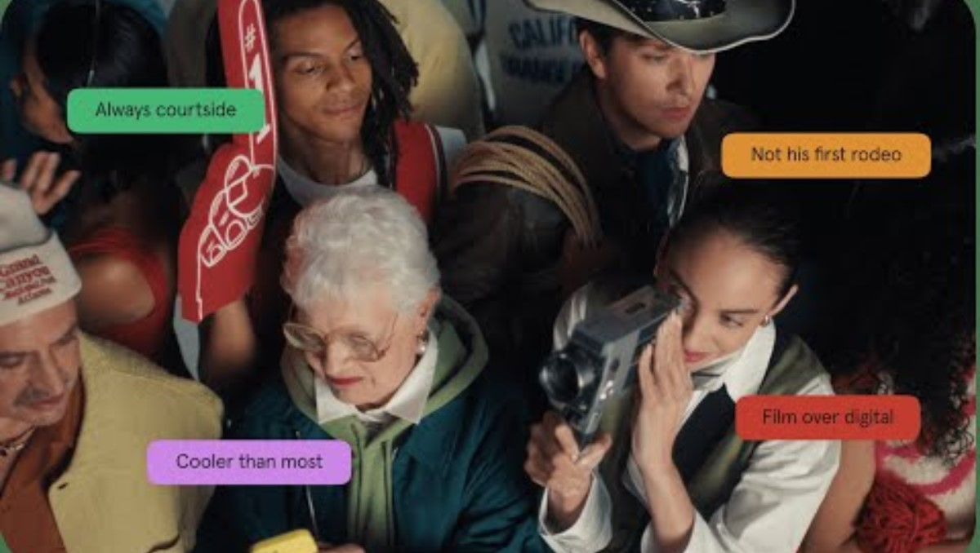
Digitalno orodje: Typeform
„Zberite sveže vpoglede neposredno od gostov“
https://destinationinsights.withgoogle.com/
Oblikujte ankete
Hitro povlecite in spustite obrazec Travel Persona s 5 vprašanji in ga objavite v manj kot 10 minutah.
Vključite ga v postopek rezervacije
Prvo vprašanje prikažite v potrditvenem e-sporočilu, da gostje pred prihodom delijo svoje motive za obisk.
Takoj vizualizirajte rezultate
Grafični in krožni diagrami se samodejno posodabljajo v realnem času; izvozite PNG datoteke ali jih prenesite v Google Sheets za svoj poslovni model Canvas. Nasvet: omejite se na ≤ 6 vprašanj, da ohranite >50 % izpolnjenost.
Kliknite za ogled videa

Slide 26

Praktična vaja: Osnove profiliranja gostov
Ta vaja vam pomaga identificirati idealnega gosta, tako da opredelite, kdo so, kaj jih motivira in kako potujejo.
Preučite tri spodnje sklope podatkov in zabeležite ugotovitve, ki jih lahko kasneje preverite v primerjavi s svojimi poslovnimi idejami.
1. Demografija
Starostne skupine (npr. 25–34, 35–54)
Država/regija izvora (npr. Nemčija, ZDA, Združeno kraljestvo, nordijske države)
Potovalna skupina (npr. samostojni potniki, pari, družine, manjše skupine)
26

Slide 27
Praktična vaja: Osnove profiliranja gostov
3. Vzorci potovanj
Sezona (npr. vrhunec poletja v primerjavi z zimo)
Dolžina bivanja: npr. 1 noč, 2–5 noči, teden ali več?
Poraba na noč: 80–120 EUR (proračun), 150–250 EUR (srednji), ≥300 EUR (premium)
2. Psihografija
Motivacije (npr. avantura, kultura, dobro počutje, počasno potovanje)
Vrednote (npr. trajnost, pristnost, digitalni detox)
27

Slide 28


Digitalno orodje: Canva Mood-Board
Vizualizirajte svojo zgodbo
Kliknite za ogled videa
Hitro ustvarite vizualno DNK – poiščite predloge „Mood Board“, nato pa v nekaj minutah na eno platno povlecite slike blagovne znamke, pisave in barvne vzorce.
Zagotovite doslednost blagovne znamke – uporabite tablo kot referenco za kabine, označbe, spletno stran in družabna omrežja. Blagovne znamke, ki vizualno podobe predstavljajo dosledno, lahko povečajo prihodke za približno 23 %. Nasvet: omejite se na največ 3 osnovne barve in 2 pisavi, da bo videz skladen.
Sodelujte v realnem času – delite povezavo za urejanje s svojim arhitektom ali oblikovalcem; komentarji in popravki se takoj sinhronizirajo z vgrajeno zgodovino različic.
Primer: pošljite povezavo za urejanje svojemu arhitektu; ta lahko na tablo pripne fotografije vzorcev lesa ali komentira izbiro tekstur.
https://www.youtube.com/watch?v=aWiwlqsnSX

Slide 29
Organizacije za podporo subvencij in skladov
Ime | Država | Opis
Islandski inštitut za regionalni razvoj (Byggðastofnun) | Islandija | Ponuja nepovratna sredstva in nizkoobrestna posojila malim in srednjim podjetjem na podeželju – majhnim ponudnikom nastanitev v oddaljenih območjih zagotavlja dostopno kapitalsko financiranje za obnovo, širitev ali ekologizacijo njihovih dejavnosti, s čimer pomaga razširiti porabo obiskovalcev in delovna mesta po vsej Islandiji.
Sklad za zaščito turističnih znamenitosti (Framkvæmdasjóður ferðamannastaða) | Island | Nudi nepovratna sredstva za projekte infrastrukture, varnosti in varstva narave na turističnih lokacijah – idealno za poti, označbe in razgledne točke v okolici vašega nastanitvenega objekta.
NATA – Turistično združenje Severnega Atlantika | Zahodna nordijska regija – Islandija, Grenlandija in Ferski otoki | Ponuja subvencije za razvoj in trženje za sodelovanje v zahodni nordijski regiji, do 100 000 DKK (≤50 % stroškov) za čezmejne turistične produkte, trženje ali potovalne projekte, ki vključujejo vsaj dve zahodni nordijski državi in spodbujajo trajnost ali inovativnost.
29

Slide 30

2. del
Fotografija: The Bubble Hotel, Islandija
Opredelitev koncepta in vrednostne ponudbe

Slide 31
Poglavje 2
Opredelitev koncepta
in vrednostne ponudbe
Pregled:
V tem poglavju se boste naučili, kako z metodo Pitch Deck razviti in predstaviti svoj koncept za edinstveno, na izkušnjah temelječe podjetje na področju nastanitvenih storitev. Metoda vašo idejo razčleni na deset preprostih, a močnih elementov, ki vam pomagajo opredeliti, kaj vašo ponudbo naredi posebno, komu je namenjena in kako se ujema z vašimi osebnimi cilji in lokalnim kontekstom. To orodje vam bo dalo zaupanje v vašo idejo, podprlo sodelovanje z drugimi v vaši skupnosti in vam pomagalo napredovati k jasnemu, financiranemu in smiselnemu poslu.
Razvijte jasen koncept in vrednostno ponudbo z uporabo metode Pitch Deck za oblikovanje vaše turistične poslovne ideje.
31

Slide 32
Poglavje 2: 4 ključna področja učenja
01
Uvod v Pitch Deck
Spoznajte predstavitev kot metodo. Razumite, zakaj jo uporabljajo podjetniki in kako pomaga jasno opredeliti in posredovati poslovne ideje.
02
Kaj naredi dober koncept?
Naučite se, kako oblikovati svojo vrednostno ponudbo in opredeliti, kaj naredi vašo nastanitev edinstveno in zaželeno za vaše ciljne goste.

Slide 33
Poglavje 2: 4 ključna področja učenja
03
Preizkušanje in potrjevanje vaše ideje
Raziščite načine za zbiranje zgodnjih povratnih informacij, preizkusite svoje domneve in pokažite „privlačnost“, da zgradite zaupanje v svoj koncept.
04
Uresničevanje in relevantnost
Uskladite svojo idejo z osebnimi cilji, potrebami vaše skupnosti in potencialnimi partnerji. Razumite svojo vlogo in ekosistem podpore.

Slide 34
Uvod v metodologijo predstavitve
– orodje za razumevanje in komunikacijo vašega koncepta
01
Ključno področje učenja
Zakaj naj bi mala in srednja turistična podjetja uporabljala Pitch Deck?
Pitch Deck je preizkušeno orodje, ki ga uporabljajo start-upi, poslovni inkubatorji, kot je islandski Gulleggið („zlato jajce“), in inovativna turistična podjetja za oblikovanje in izostritev svoje poslovne ideje. Vaš koncept razčleni na 10 ključnih elementov, kar olajša razumevanje, razvoj in predstavitev drugim.
Z uporabo te metode boste pridobili jasnost o svojih ciljih, gostih in tem, kar vašo ponudbo naredi edinstveno. Pitch Deck je tudi močno komunikacijsko orodje – koristno pri iskanju financiranja, sodelovanju s skupnostjo ali celo pri pojasnjevanju vaše ideje partnerju ali arhitektu.
34

Slide 35
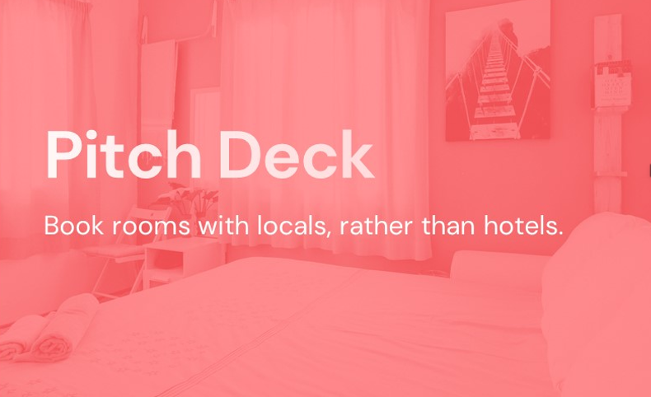

Fotografija: vip.graphics
Kako je Airbnb predstavil svojo zgodbo
Leta 2008 je Airbnb svojo idejo predstavil s preprostim predstavitvenim gradivom. Njihovo glavno sporočilo je bilo: »Namesto hotelov rezervirajte sobe pri lokalnih prebivalcih.« Ta kratka fraza je pojasnila problem, rešitev in edinstveno izkušnjo.
Primer startupa z 10 diapozitivi
Njihova predstavitev je vključevala diapozitive o trgu, njihovem izdelku, zgodnjih uspehih in ekipi. Bila je lahko razumljiva – in lahko podprta.
»Med pripravo predstavitve boste postali bolj samozavestni glede svojega izdelka.«
Primer
Prva predstavitev Airbnb
Oglejte si originalno predstavitev: https://www.slideshare.net/RyanGum/airbnb-pitch-deck
Dodatna pojasnila k diapozitivom:
https://www.pitchdeckhunt.com/pitch-decks/airbnb
35

Slide 36

Soustanovitelj Airbnb pojasni prvotno predstavitev
Avtor fotografije: Youtube
Kliknite za ogled videa
Ime: Intervju z izvršnim direktorjem Airbnb Brianom Cheskyjem | Fortune
Opis: Izvršni direktor Airbnb Brian Chesky govori o začetkih podjetja,
prihodnosti podjetja in globalizaciji.
Povezava: https://www.youtube.com/watch?v=GFMeuSIhIYg
Kliknite za ogled
36

Slide 37
Od ideje do izkušnje: oblikovanje močnega koncepta
02
Ključno področje učenja
Kaj naredi vaše nastanitve pomembne za goste? Močan koncept je več kot le stavba – je zgodba, občutek in obljuba. V tem poglavju bomo raziskali, kako opredeliti svojo vrednostno ponudbo in vzpostaviti stik z idealnim gostom.
Raziskali boste:
4 področja izkušenj (Pine & Gilmore)
Tradicionalni turizem v primerjavi s turizmom, ki temelji na izkušnjah
Kako opredeliti svoj koncept s pomočjo korakov 3–5 iz orodja Pitch Deck (rešitev, vrednostna ponudba, trg)
To učno področje uporabite za razmislek o svoji edinstveni ponudbi in jo spremenite v privlačen in zapomnljiv koncept.
37

Slide 38
Pine & Gilmore – Štiri področja izkušenj
Načrtovanje izkušnje gostov – uporabite štiri področja za razumevanje svoje ponudbe
Štiri področja:
Zabava Pasivno sprejemanje
(npr. gledanje predstave)
Izobraževanje Aktivno sodelovanje + absorpcija
(npr. tečaj peke kruha)
Beg iz realnosti Aktivno + potopitev
(npr. pohodništvo, glamping)
Estetika Pasivna potopitev
(npr. kopanje v vroči kadi z razgledom)
Uporabite v svojem konceptu:
Kje se nahaja vaša nastanitev? Večina odličnih nastanitev združuje 2–3 področja. Najboljše pa zajemajo vsa.
38

Slide 39




Pojasnjuje, kako opredeliti močno vrednostno ponudbo
Absorpcija
Zabava
Izobraževalna
Zakaj bi gost izbral vašo nastanitev pred drugimi
Pasivna absorpcija
Štiri kraljestva
Aktivna absorpcija
„Sladka točka“
Izkušnja lahko obsega štiri različne sfere izkušnje. Lahko vključuje aktivno ali pasivno sodelovanje, potopitveno ali absorpcijsko izkušnjo.
Podjetje se mora vprašati, kakšno konkretno izkušnjo želi ponuditi. S pregledom vseh štirih področij in potreb gostov lahko podjetje najde svojo idealno izkušnjo.
Estetsko
Eskapistično
Potopitev
Štiri področja izkušnje - Vir: https://hbr.org/1998/07/welcome-to-the-experience-economy
39

Slide 40
Tradicionalni turizem v primerjavi s turizmom, ki temelji na izkušnjah
Tradicionalni: „Dvoposteljna soba na podeželju“
Na izkušnjah temelječ: „Prenočite v obnovljenem ovčjem hlevu in prisluhnite zgodbam domačinov“
Tradicionalno: „Zajtrk ob 8. uri“
Na izkušnjah temelječe: „Spečite ržen kruh v geotermalni peči skupaj z gostitelji“
Nasvet: Razmišljajte širše od lokacije in udobja. Katera čustva ali zgodbe ustvarjate?
Spodbuda za razmislek: Prepišite en stavek iz opisa vašega podjetja, da ga spremenite v spomin za vaše goste.
Kakšno izkušnjo ponujate?
Prodajate sobo ali zgodbo?
40

Slide 41
Pojasnjuje, kako opredeliti močno vrednostno ponudbo
Zakaj bi gost izbral vašo nastanitev pred drugimi. Pri razvoju turističnega produkta, ki ponuja izkušnje, morate upoštevati naslednje:
Tradicionalni turizem | Doživetveni turizem
V kateri veji turizma razvijamo produkt (avantura, križarjenje, prosti čas, potovanja, kultura)? | Kaj naredi našo skupnost posebno? (Ljudje, kraji, zgodbe, tradicija in še več).
Kakšno zabavo ali storitve lahko ponudi naša lokalna okolica? | Kakšne spomine želimo, da naši gostje odnesejo s seboj?
Kaj lahko obiskovalci počnejo ob prihodu, kje naj se nastanijo, katere dejavnosti ali dogodki bi morali biti v središču pozornosti, da bi privabili ljudi (npr. golf, festivali, gledališče)? | Kakšna zanimanja imajo gostje skupna z našimi storitvami/aktivnostmi?
Kateri partnerji in dobavitelji želijo biti del paketnega potovanja? | S kom moram sodelovati, da ustvarim pravo doživetje za gosta?
 | Kateri izdelki, ki temeljijo na izkušnjah ali bi jih bilo mogoče razviti kot osnovo za paketno potovanje ali kot del le-tega, že obstajajo?
 | Kako je mogoče izkušnjo prilagoditi različnim gostom?
 | S katerimi edinstvenimi, izvirnimi in lokalnimi „skrivnostmi“ se lahko dela, jih predstavlja ali v njih sodeluje?
Vir: Einstök íslensk upplifun: Vegur til vaxtar. Nýsköpunarmiðstöð Íslands / Edinstvena islandska izkušnja: Pot k rasti. Islandski center za inovacije
41

Slide 42
Opredelitev bistva vašega koncepta
Problem – rešitev – vrednost – za koga?
Osredotočenost predstavitve:
#3 Rešitev:
Kaj ponujate?
#4 Predlog vrednosti:
Zakaj je dragocena in drugačna?
#5 Trg:
Komu je to namenjeno?
Aktivnost:
Poskusite odgovoriti na naslednja vprašanja v enem stavku:
Kaj ponujate svojim gostom? (rešitev)
Zakaj je to čustveno ali praktično dragoceno? (vrednost)
Komu bo to najbolj všeč – in zakaj? (trg)
Ti stavki vam bodo pomagali dopolniti vašo predstavitev – in jasno in prepričljivo opisati vaš koncept drugim.
42

Slide 43
Povzetek – Kaj naredi dober koncept?
Vaš koncept mora biti:
jasen – zapomnljiv – utemeljen
Seznam za preverjanje:
Čustveno privlačen: gostje nekaj občutijo
Enostaven za razlago: zadostuje en stavek
Osnovan na kraju: vaša zgodba je povezana z zemljo ali skupnostjo
Oblikovano z mislijo na gosta: ni za „vse“
Nasvet: Vaša predstavitev mora sporočati ne le, kaj počnete, ampak tudi, zakaj je to pomembno za vaše goste.
43

Slide 44
Od koncepta do potrditve:
Kako veste, da vaša ideja deluje?
03
Ključno področje učenja
Oblikovali ste koncept
– ampak ali je tudi odmeven?
V ključnem učnem področju 3 boste raziskali, kako:
zgodaj preizkusite svojo idejo (preden porabite denar),
zbrati koristne povratne informacije od resničnih ljudi,
v svoji predstavitvi (Element #8) pokažete majhne uspehe in zgodnje zanimanje.
Namig: Tudi majhna dejanja (anketa, rezervacija, komentar na Instagramu) so znaki, da ima vaša ideja potencial.
44

Slide 45
Preizkusite, preden začnete graditi
Hitri in poceni načini za preverjanje vaše ideje
Orodja, ki jih lahko uporabite:
Typeform ali Google Forms – izvedite preprosto anketo o interesih gostov
Instagram/Facebook objava – delite konceptno sliko in vprašajte: »Bi se tu nastanili?«
Vprašajte pretekle goste – pošljite 3 konceptne ideje in pridobite glasove ali komentarje
Majhen prototip – Preizkusite mini različico (npr. enodnevni dogodek s pripovedovanjem zgodb)
Povezava s predstavitvijo: uporabite najboljše rezultate v predstavitvi Element #8:
Pritegnite pozornost, da pokažete resnično zanimanje resničnih ljudi.
45

Slide 46
Vaš koncept v kontekstu: usklajevanje z vami, vašimi gosti in vašim krajem
04
Ključno področje učenja
Osrednja vprašanja:
Ali vaša ideja ustreza vašim osebnim ciljem in življenjskemu slogu?
Kako se ujema z vašo lokalno skupnostjo ali okoljem?
Ali se lahko povežete z drugimi malimi podjetji v bližini?
Elementi predstavitve:
#7 Ekipa: Kdo stoji za idejo in zakaj?
#9–10 Finance in podpora: Podrobneje obravnavano v modulu 6, vendar razmislite, kakšno podporo boste morda potrebovali (partnerji, subvencije, čas, usposabljanje)
Nasvet: Dobra zasnova ni le jasna, ampak je tudi utemeljena in podprta.
46

Slide 47
Nisi sam
Lokalni sodelavci
(kavarne, umetniki, ponudniki dejavnosti)
Partnerji v skupnosti
(občina, urad za razvoj)
Obkrožite se z ustreznimi ljudmi in kraji
Dejavnost:
Narišite preprost zemljevid s svojim konceptom v središču. Okoli njega namestite:
Lokalne sodelavce (kavarne, umetnike, ponudnike dejavnosti)
Partnerje iz skupnosti (občina, urad za razvoj)
Viri gostov (organizacije za upravljanje destinacij, skupine na družbenih omrežjih)
Podporne organizacije (subvencije, programi usposabljanja)
Koncept
Viri gostov
(DMOs, skupine na družbenih omrežjih)
Podporne organizacije
(subvencije, programi usposabljanja)
Namen: Preverite, kako se vaše podjetje vklaplja v širši turistični sistem – in kje lahko vzpostavite odnose ali pridobite podporo.
Nasvet: To uporabite za okrepitev elementa #7 (Ekipa) predstavitve in se pripravite na mreženje in financiranje.
47

Slide 48
Oblikovanje vašega ključnega sporočila
Preprosta izjava z velikim učinkom
Navodilo:
Dopolnite ta stavek:
„Ponujamo [vrsta namestitve] za [vrsta gostov], ki želijo [osnovna izkušnja/vrednota] v [kraj].”
Primer: „Ponujamo koče brez električnega omrežja za pare, ki ljubijo naravo in želijo ponovno vzpostaviti stik in si napolniti baterije na severu Islandije.“
Zakaj je to pomembno:
Ta stavek lahko:
utrdi vašo predstavitev
usmerja vaše trženje
pomaga drugim razumeti (in zapomniti) vašo idejo
Nasvet: Izgovorite ga na glas. Bi si ga zapomnili v 10 sekundah?
48

Slide 49
Kaj ste se naučili v poglavju 2 (1. del)
Predstavitev z namenom
V tem poglavju ste se naučili, kako jasno opredeliti svoj koncept, ga povezati s potrebami gostov in lokalnimi priložnostmi ter se pripraviti na to, da ga delite z drugimi z uporabo modela Pitch Deck.
Povzetek:
Raziskali ste, kaj naredi močan turistični koncept
Uporabili ste metodo Pitch Deck, da ste oblikovali in pojasnili svojo idejo
Svojo idejo ste povezali z lokalnimi prednostmi in resničnimi gosti
Preizkusili in izpopolnili ste svoj koncept s pomočjo praktičnih orodij
49

Slide 50
Kaj ste se naučili v poglavju 2 (2. del)
Začnite preprosto, učite se sproti
Sedaj, ko ste pojasnili svoj koncept, je čas, da naredite prve korake k jasni in prepričljivi komunikaciji. Vaša predstavitev ni nujno popolna – razumite jo kot živ dokument, ki vam pomaga raziskovati, preizkušati in pojasnjevati svojo poslovno idejo.
Seznam za pripravo osnutka:
Diapozitiv 1: Vaš koncept v enem stavku
Diapozitiv 2: Problem, s katerim se sooča vaš gost
Diapozitiv 3: Vaša rešitev in izkušnja, ki jo ponujate
Diapozitiv 4: Profil vašega gosta
Diapozitiv 5: Vsi dosedanji odzivi, povratne informacije ali potrditve
Nasvet: Shranite vizualne elemente ali citate iz vašega procesa
– lahko jih neposredno vključite v svojo predstavitev!
50

Slide 51
Primer predstavitve Gulleggið (Zlato jajce)
8 elementov, ki jih je treba vključiti v predstavitev
Ime in kratek opis
Na kratko opišite svojo rešitev ali izdelek.
Problem
S kakšnim problemom se sooča ciljna skupina?
Rešitev
Kako vaša ideja rešuje ta konkretni problem?
Ekipa
Poudarite prednosti vaše ekipe.
Stranka / Trg
Kdo je ciljna stranka in kako velik je trg?
Zakaj zdaj?
Pokažite, zakaj je zdaj pravi čas za uvedbo te rešitve.
Konkurenca
Kdo so konkurenti in kakšna je vaša konkurenčna prednost?
Napoved prihodkov in stroškov
Opišite ključne postavke prihodkov in stroškov za naslednjih 12 mesecev.
Kako boste financirali svojo idejo v naslednjem letu? Kakšen je vaš model prihodkov?
Vir: https://gulleggid.is/masterclass/
51

Slide 52

Viri
Avtorske pravice za fotografije: Slike so uporabljene v skladu z licenco iz
knjižnice Microsoft 365.
Dodatne predloge za vire, vaje itd.

Slide 53
Dodatno branje, orodja in predloge
Ime | Opis
Pine Joseph; Gilmore, James H. (2011), The Experience Economy, posodobljena izdaja, Harvard Business Review Press Kindle Edition | Ključna poslovna knjiga, ki opisuje, kako deluje izkušenjska ekonomija, kaj je to in predstavlja številne študije primerov, iz katerih se lahko učite. Ta povezava ponuja uvod v ideje, ki stojijo za tem konceptom: https://hbr.org/1998/07/welcome-to-the-experience-economy
Pitch Deck Masterclass (Gulleggið) | Kratke islandske video lekcije, ki pojasnjujejo, kako korak za korakom sestaviti svojo predstavitev. Idealno za podjetnike, ki se prvič podajajo v turizem ali ustvarjalne sektorje. Obiščite: https://gulleggid.is/masterclass/
Canva – brezplačne predloge za predstavitve | Vnaprej oblikovane predstavitve s sodobnimi vizualnimi elementi, ki jih lahko prilagodite s funkcijo povleci in spusti. Enostavno jih prilagodite tonu in slogu vašega koncepta. Obiščite: https://www.canva.com/presentations/pitch-deck/
Typeform – Ustvarjanje anket za povratne informacije gostov | Uporabite to za zbiranje mnenj gostov in preizkušanje delov vašega koncepta. Odlično za potrditev vaše ideje. Obiščite: https://www.typeform.com/
53

Slide 54
Dodatna orodja in predloge
Ime | Opis
Partnerji univerzitetnih laboratorijev – Priročnik za predstavitve | Jasna pojasnila vsake diapozitive v 10-stopenjski predstavitvi s primeri, osredotočenimi na poslovni svet. Obiščite: https://www.universitylabpartners.org/blog/the-10-slide-pitch-deck-template
Predloge za prenos: | Concept Canvas (PPT / PDF): Enostranski pregled vaše poslovne ideje. Guest Persona Sheet: pomaga opredeliti vašega idealnega gosta in njegove potrebe. Pitch Deck Slide Outline: Prazna osnova, ki jo lahko izpolnite korak za korakom. Nasvet: Shranite si jih v zaznamke in jih ponovno uporabite, ko boste razvijali in izboljševali svojo idejo!
54

Slide 55
Dobro opravljeno
Modul 2 (2. del)
Poglavje 3: Oblikovanje preprostega,
izvedljivega poslovnega načrta prek
poslovnega modela Canvas
Zaključili ste… Modul 2 (1. del)
Poglavje 1: Orodja za tržne raziskave. Razumevanje trga
Poglavje 2: Opredelitev vaše
koncepta in vrednostne ponudbe
Naslednje je…

